Slide 1


Slide 2


Red de Agua y Saneamiento de Nicaragua
Notes:
La Red de Agua y Saneamiento de Nicaragua (RASNIC) se crea a partir del año 1999, como un esfuerzo de Instituciones del Estado, Agencias de Cooperación Internacional y Organizaciones no gubernamentales por contribuir a un mejor desempeño del sector de agua y saneamiento en el país.
Es una red representativa y comprometida con la gestión del conocimiento del sector de agua potable y saneamiento que contribuya al mejoramiento en la calidad de vida de la población nicaragüense especialmente del área rural, a través del acceso permanente y de calidad de la población a los servicios de agua y saneamiento.
Actualmente contamos con más 30 organizaciones miembros activos del sector público, privado, ONGS, academia y comunitarios; conjuntamente tenemos alianzas con otras redes internacionales, nacionales y locales vinculados al tema de agua, saneamiento e higiene.

Slide 3
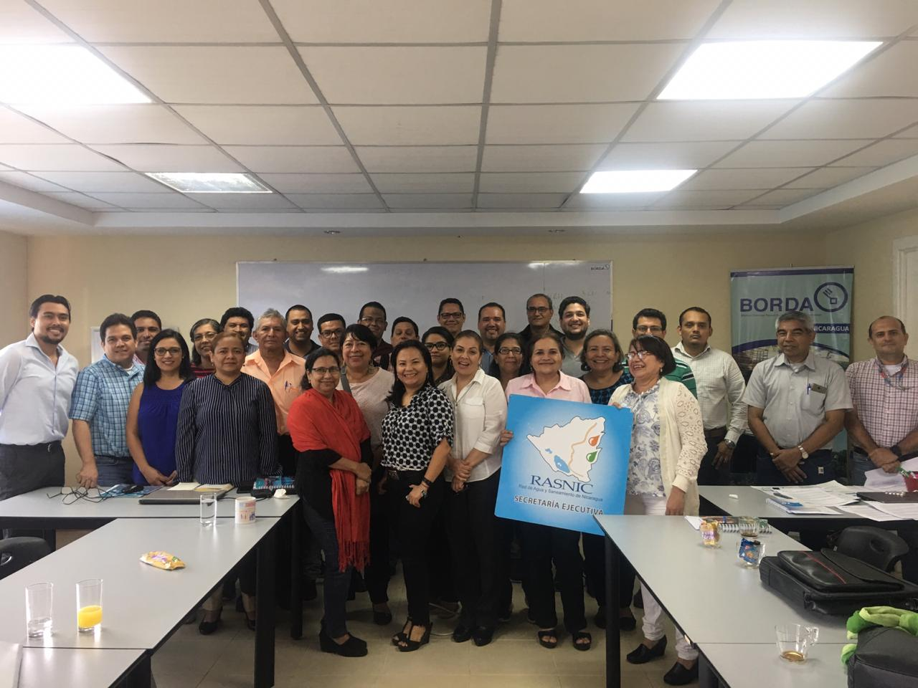
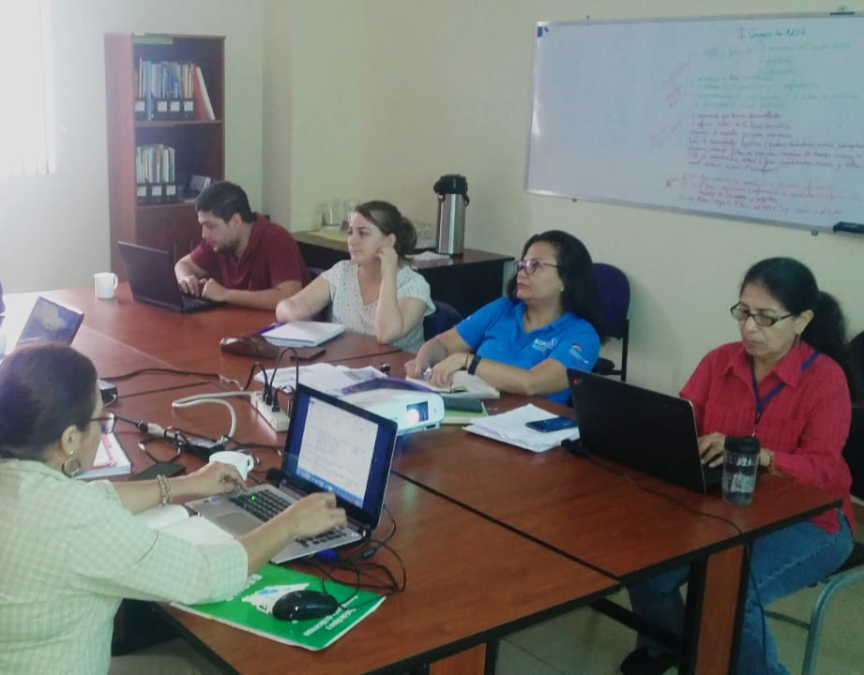
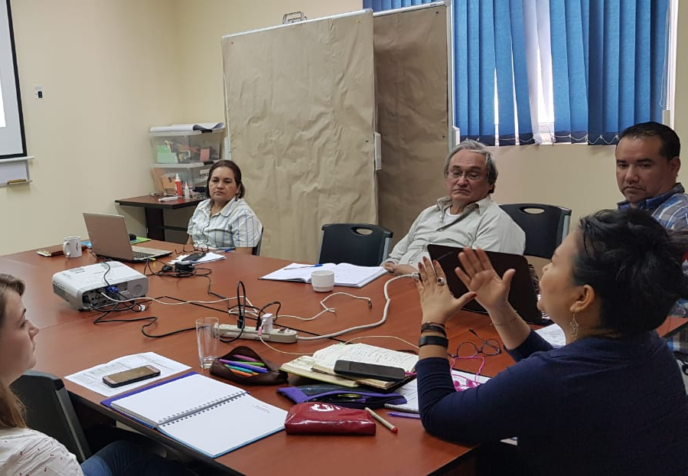
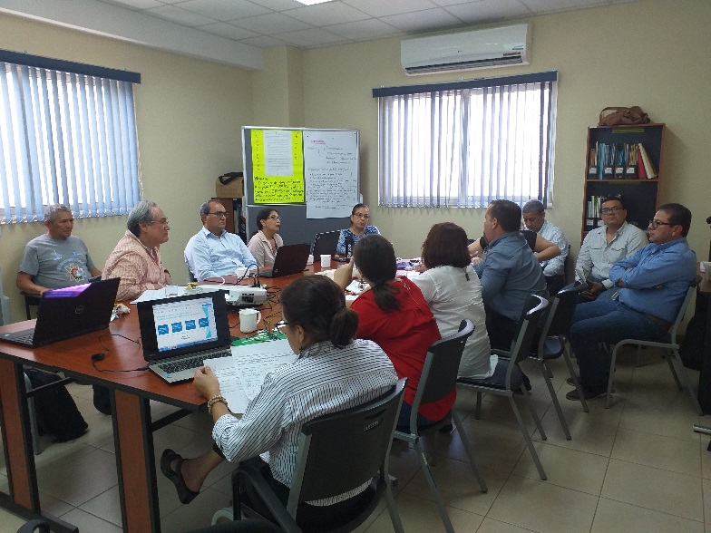
OE 2- Impulsa y promueve acciones relacionadas a la Agenda Nacional para el Acceso Universal y Permanente a servicios ASH 2030
Notes:
En el Plan Estratégico de la Red de Agua y Saneamiento de Nicaragua se identifican tres grandes Objetivos Estratégicos:
1- RASNIC Facilita y promueve la gestión del conocimiento en temas referidos al sector agua potable, saneamiento e higiene, gestión integral de los recursos hídricos y la adaptación al cambio climático a nivel nacional
2- RASNIC Impulsa y promueve acciones relacionadas a la Agenda Nacional para el Acceso Universal y Permanente a servicios ASH 2030
3- RASNIC Mejora su gestión financiera para logra la autosostenibilidad en coherencia con sus valores institucionales
Especificamente en el Objeivo N° 2 se ha priorizado el Desarrollo de una agenda nacional y común entre los actors del sector.

Slide 4


AGENDA NACIONAL
Notes:
Ha iniciado como la Agenda Nacional para el Acceso Universal y Permanente al Agua, Saneamiento e Higiene. Es una iniciativa de colaboración promovida por las organizaciones, instituciones y empresas que integran la Red de Agua y Saneamiento de Nicaragua (RASNIC); quienes han reconocido que solamente trabajando juntos será posible superar los retos que enfrenta el sector de cara a alcanzar el acceso universal y sostenible a los servicios de Agua, Saneamiento e Higiene (ASH) de aquí al año 2030.
El objetivo de la iniciativa es lograr el trabajo armonizado entre todos los actores del sector, para la universalización de los servicios de agua potable, saneamiento e higiene y el establecimiento de mecanismos que garanticen su sostenibilidad, en un primer momento a nivel de territorios (municipios y/o territorios indígenas), a través de un proceso liderado por los gobiernos locales e instituciones del Estado, y apoyado por donantes, organizaciones no gubernamentales y el sector privado.

Slide 5
I Encuentro
(21 marzo)
Asamblea Ordinaria RASNIC
(26 junio)
Acuerdo de seguimiento I Encuentro
Reunión Inicial
(16 julio)
Retroalimentación de resultados
Incorporación de nuevos actores
Reunión Ampliada
(30 de julio)
- Presentación MINSA / Informe JMP Nicaragua
- Definición de grupos de trabajo
- Propuesta de una agenda de 2do encuentro
Reuniones metodológicas
(5 y 20 agosto - 4, 10 y 20 septiembre)
-Preparación de Agenda
- Revisión documentación JMP / SIASAR aportes
- Realización propuesta de conducción del proceso
Notes:
Luego de diferentes encuentros de incidencia bajo el nombre de Encuentros Nacionales de Actores Público-Privado y Comunitario hacia el cumplimiento del ODS 6 y donde se conformaron mesas de trabajo vinculadas a
Gobernanza del agua,
Inversión focalizada al sector agua y saneamiento,
Fortalecimiento de capacidades a todos los niveles y
Cuencas y Ecosistemas
se conformó la Comisión Interinstitucional y Sectorial para el ODS 6.

Slide 6


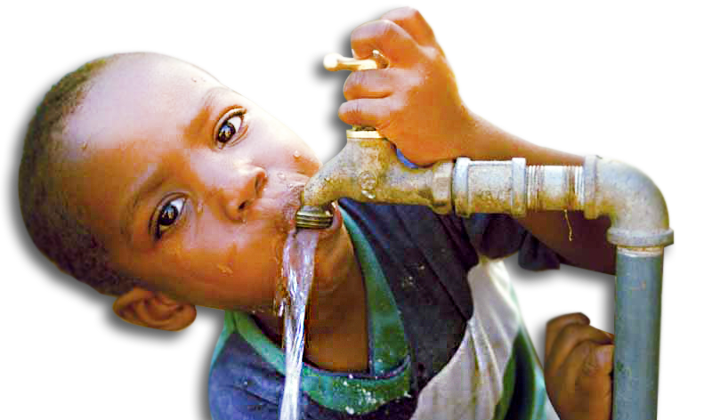



COMISIÓN INTERINSTITUCIONAL Y SECTORIAL DE AGUA, SANEAMIENTO E HIGIENE
Notes:
Esta comisión tiene por objeto Contribuir al desarrollo del sector agua y saneamiento mediante una planificación articulada entre actores públicos, privados y comunitarios que permita el fortalecimiento de capacidades y la generación de información para el cumplimiento del ODS 06 al 2030.

Slide 7









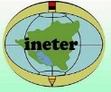














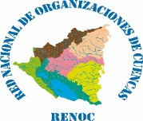





INTEGRANTES DE LA COMISIÓN NACIONAL
INTEGRANTES
Sector Privado
Sector Público
Academias
Redes Comunitarias
Redes Nacionales
ONG´s Nacionales/ Internacionales
COMISIÓN INTERINSTITUCIONAL Y SECTORIAL
Comisión de Medio Ambiente y Recursos Naturales - AN
PUNTO FOCAL DE ODS 6.1 Y 6.2 MINSA, PUNTO FOCAL DE 6.5.1 MARENA.
Notes:
En esta comisión participan actores públicos, privados, academia, redes comunitarias nacionales, ONG´s Nacionales e internacionales, entre otros… Realmente la idea es que, cualquier actor que esté directamente involucrado para mejorar los niveles de servicios o de sostenibilidad en Agua, Saneamiento e higiene debe participar en esta comisión.

Slide 8
ESTRUCTURA Y CONFORMACIÓN
Coordinador de Comisión Interinstitucional(a):
INAA
Subcomisión Metodológica:
RASNIC, INAA, FISE, MINSA, INIDE, CNU, UNICEF
Nivel Nacional:
INAA, FISE, ENACAL, MINSA, MARENA, INETER, INIDE, INIFOM, INATEC, MINED, BCN, INAFOR, ANA, RASNIC, GWP, REDCAPS, CNU. UNICEF, MAG, INTA, AN
Nivel Regional/Local:
GOBIERNOS RACCS/RACCN, INIFOM, ALCALDÍAS, FISE, ENACAL, MINSA, RASNIC, CAPS
Subcomisión DE AGUA:
ENACAL / WATER AID/ONGAWA
SUBCOMISIÓN GIRH:
MARENA / GWP
SUBCOMISIÓN DE SANEAMIENTO:
FISE / WATER FOR PEOPLE
AGUA, SANEAMIENTO y GIRH:
RACCS-RACCN / INIFOM / FISE / MINSA / RASNIC
ENACAL, FISE, INAA, ANA, MINSA, MARENA, INIFOM, INIDE, CIRA/UNAN, CIGEO/UNAN, RASNIC, REDCAPS
MARENA, INETER, INAFOR, ANA, FISE, AN, MAG, INTA, CIGEO/UNAN, CIRA/UNAN, RENOC/UNA, UCA, GWP/NICARAGUA
Notes:
Esta comisión es liderada por INAA (como ente regulador del sector) y es asesorada por una comisión metodológica que tiene la tarea de apoyar a la coordinación para el buen funcionamiento de las demás estructuras.
Una subcomisión de “agua” liderada por Enacal (Empresa Nicaraguense de Acueductos y Alcantarillados), gestiona agua y saneamiento urbano y apoyan ONG´s como WaterAid y ONGAWA. Una subcomisión de “Saneamiento” liderada por FISE (Fondo de Inversión social de Emergencia), gestiona agua y saneamiento rural y apoya la ONG Water For People y Una subcomisión de “Gestión de Recursos Hídricos) liderada por MARENA (Ministerio del Ambiente y Recursos Naturales), y apoyan las organizaciones del Global Water Partnership (GWP).

Slide 9

Informe ODS 6
Metas 6.1 y 6.2

Slide 10

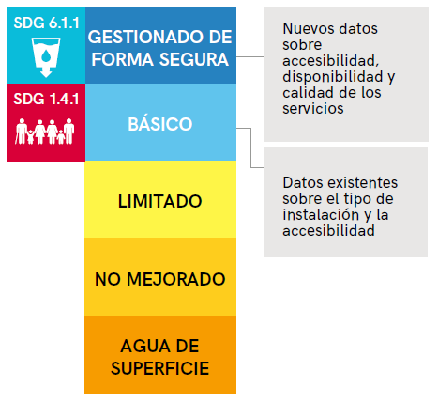
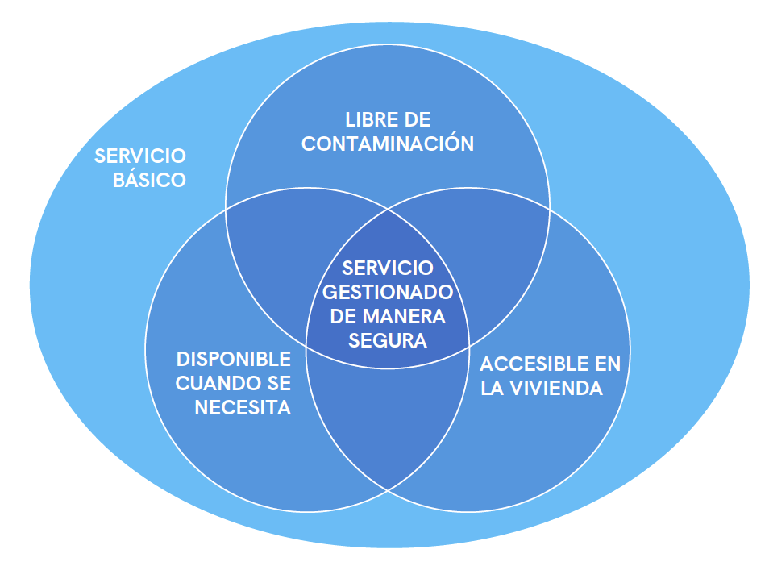
Escalera de agua potable
Ubicado dentro de la vivienda o en el patio o parcela, disponible en el momento necesario y libre de contaminación

Slide 11
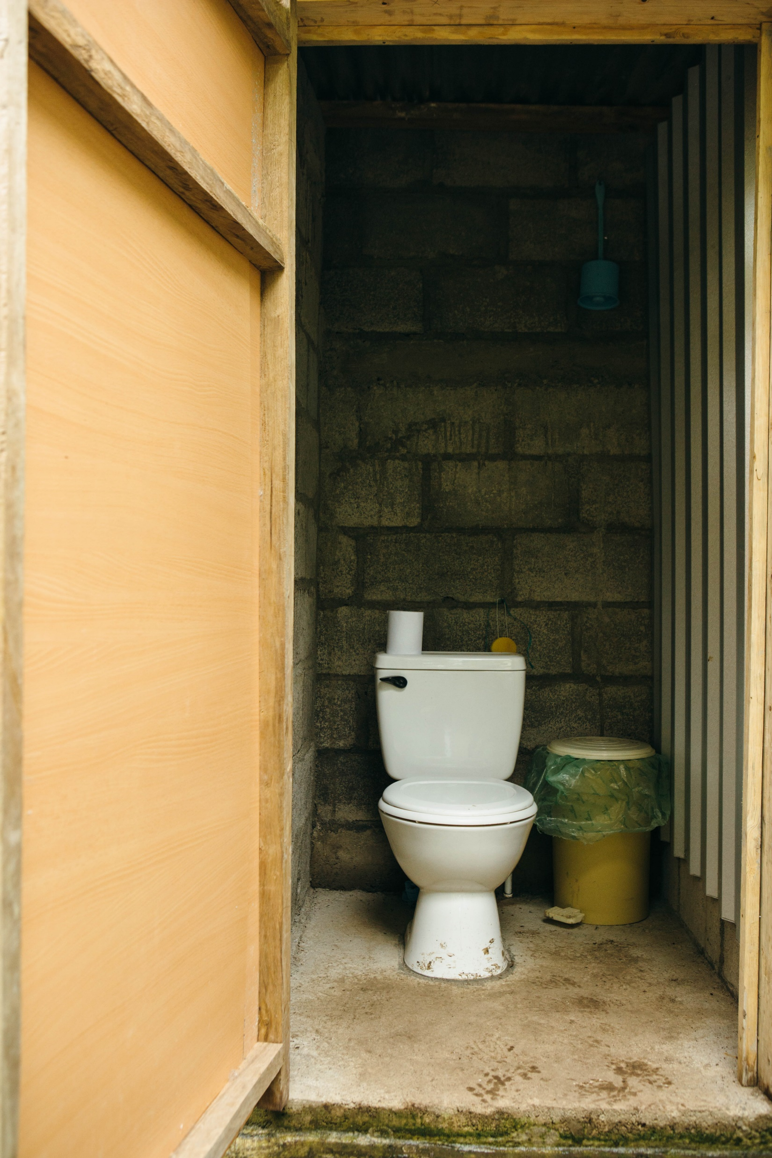
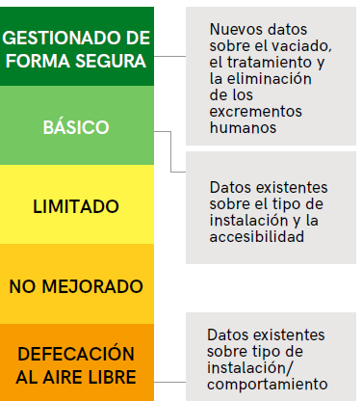
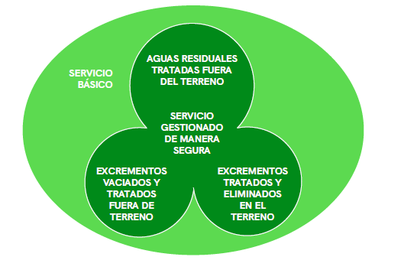
Escalera de Saneamiento
Instalaciones mejoradas no compartidas, con excretas eliminadas de forma segura in situ o tratadas fuera de la vivienda o parcela/terreno.

Slide 12

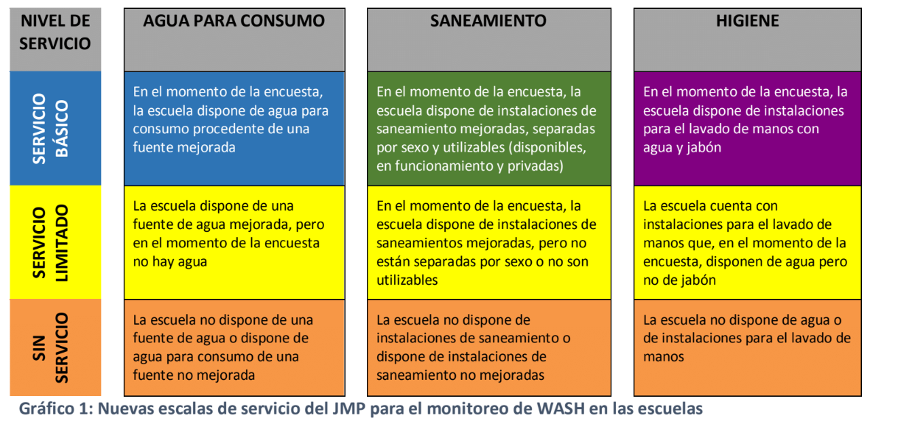
Agua, Saneamiento e Higiene en Escuelas

Slide 13
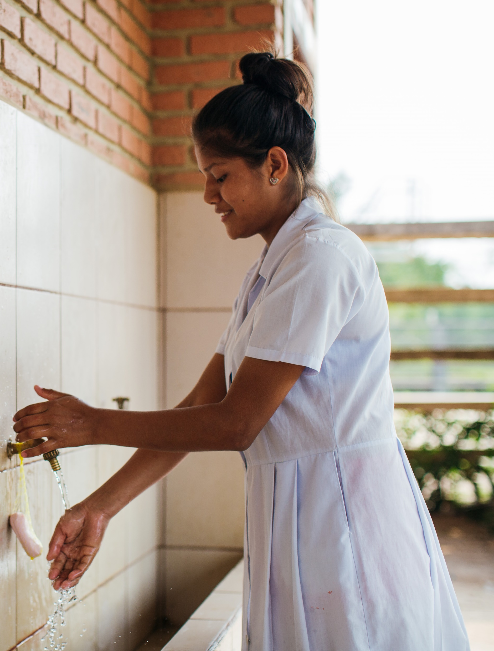
Agua, Saneamiento e Higiene en Establecimientos de Salud
Agua |  | Saneamiento |  | Higiene |  | Gestión de desechos |  | Limpieza ambiental
Servicio básico El agua está disponible y proviene de una fuente mejorada ubicada en el establecimiento de salud. |  | Servicio básico Las instalaciones de saneamiento mejoradas se pueden utilizar, con al menos un inodoro dedicado para el personal, al menos un inodoro separado por sexo con instalaciones de higiene menstrual, y al menos un inodoro accesible para las personas con movilidad limitada. |  | Servicio básico Se dispone de instalaciones funcionales para la higiene de las manos (con agua y jabón y/o desinfectante para manos a base de alcohol) en los puntos de atención y a menos de cinco metros de los inodoros. |  | Servicio básico Los desechos se separan de forma segura en al menos tres recipientes, y los objetos punzantes, cortantes y los desechos infecciosos se tratan y eliminan de forma segura. |  | Servicio básico Hay protocolos básicos de limpieza disponibles y todo el personal responsable de la limpieza ha recibido capacitación.

Slide 14
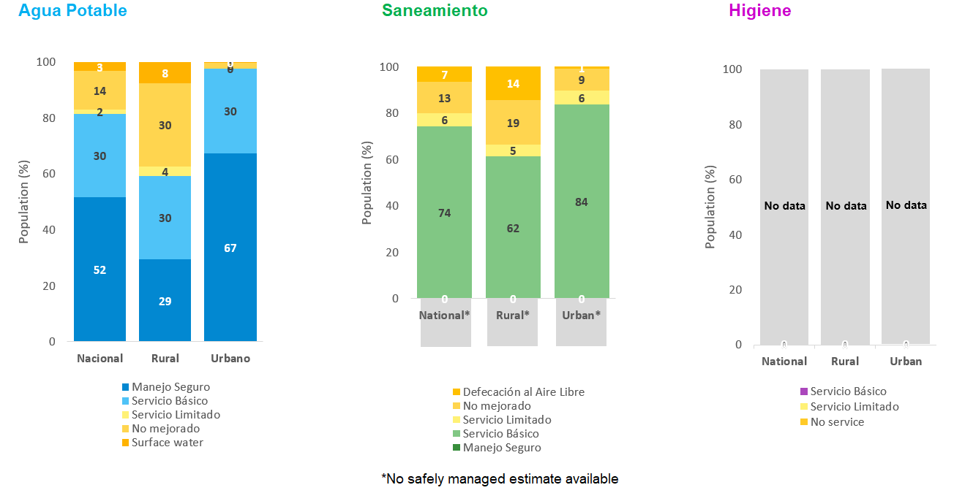
Reporte ODS 6
Viviendas 2017

Slide 15
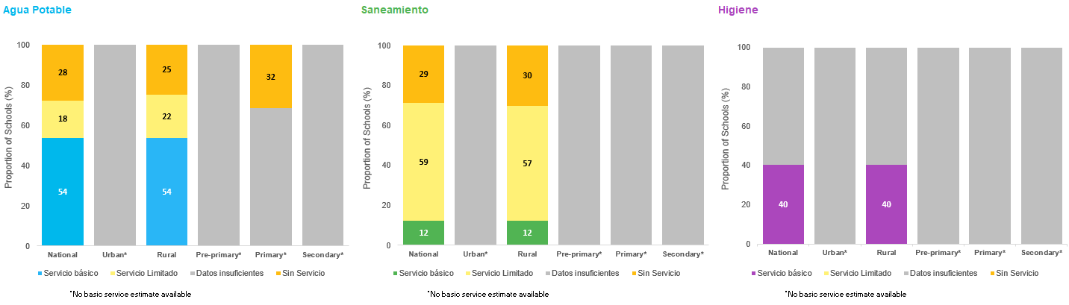
Reporte ODS 6
Escuelas 2019

Slide 16
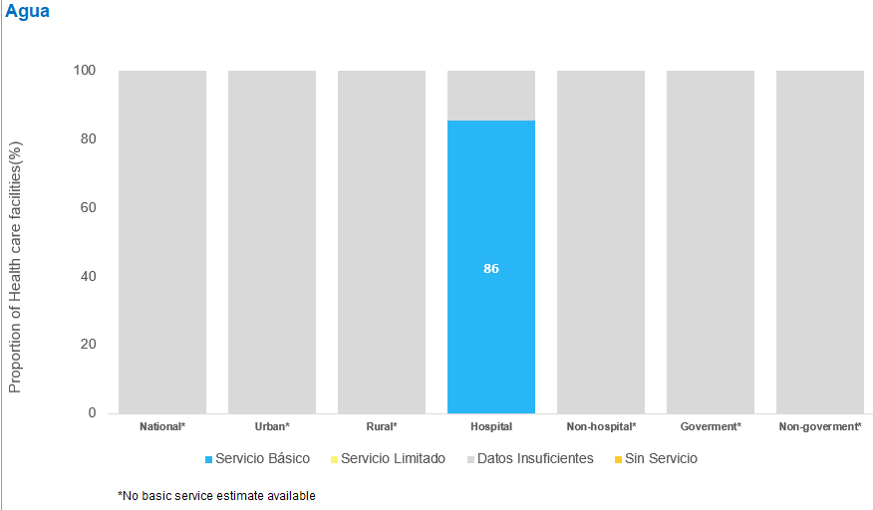
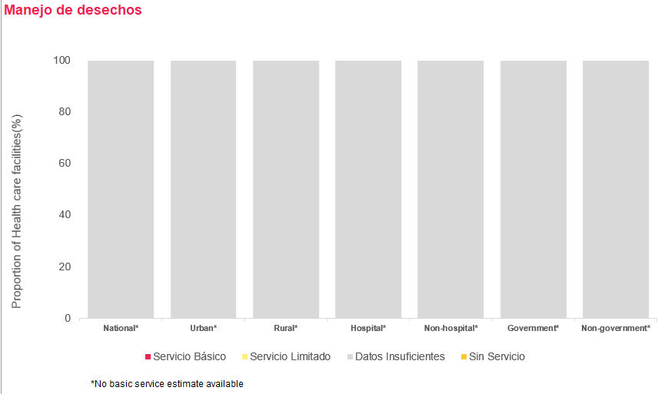
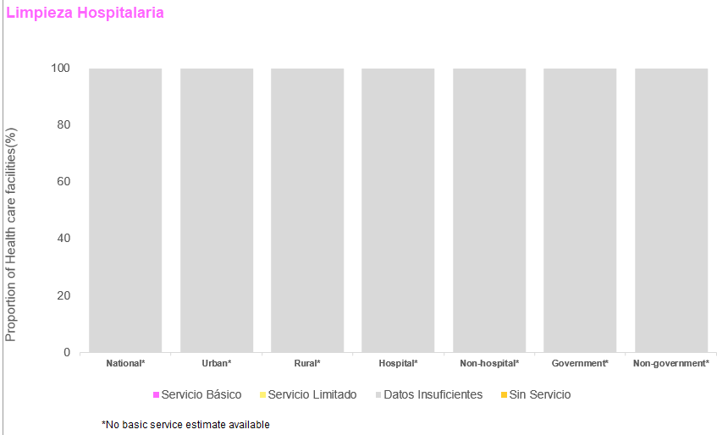
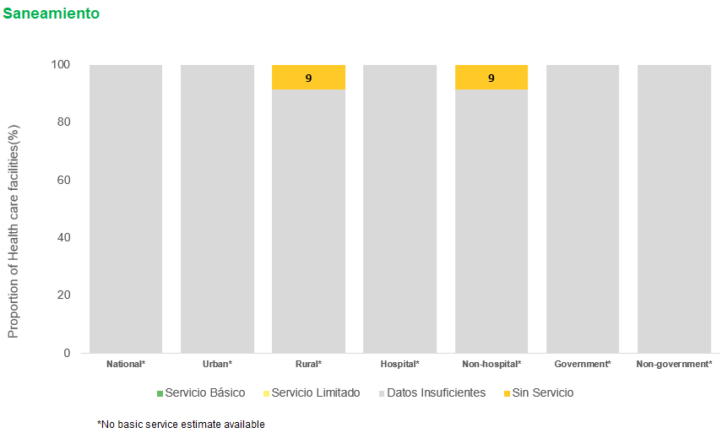
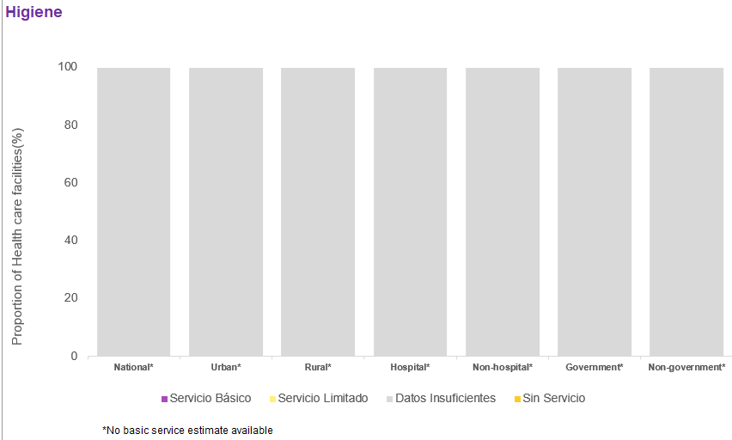
Reporte ODS 6
Establecimientos de salud

Slide 17
Aprendizajes
Necesitamos sistemas más robustos de monitoreo.
Debemos conocer qué queremos reportar y recoger esa información.
Debemos trabajar de manera coordinada para conocer los aportes de todos los actores.
Para mantener los niveles de servicio es necesario pensar primero en como ser sostenibles.
Las ONG´s hemos aprendido de la necesidad de enfoques programáticos de fortalecimiento de sistemas para la prestación de servicios sostenibles de agua, saneamiento e higiene.
Todo lo anterior, permitirá desarrollar una agenda común de país y mejorar de manera sostenida y sostenible los servicios de agua, saneamiento e higiene.

Slide 18

GRACIAS

